Slide 1
স্বাগতম

Slide 2
শিক্ষক পরিচিতি
আরাফাত রহমান
সহকারি শিক্ষক
কোরহাটি সরকারি প্রাথমিক বিদ্যালয়
লৌহজং, মুন্সীগঞ্জ

Slide 3
শ্রেণিঃপঞ্চম
বিষয়ঃ বিজ্ঞান
অধ্যায়ঃ ১১, আবহাওয়া ও জলবায়ু
পাঠঃ বিরূপ আবহাওয়া
বিশেষ পাঠঃ আবহাওয়ার প্রতিটি উপাদান– খরার সৃষ্টি হয়।
সময়ঃ ৩৫ মিনিট

Slide 4
শিখনফল
১৩.২.২ আবহাওয়া পরিবর্তনে নিয়ামক সমুহের প্রভাব ব্যাখ্য করতে পারবে।

Slide 5
আবহাওয়া কী?
আবহাওয়ার উপাদান গুলো কী?

Slide 6
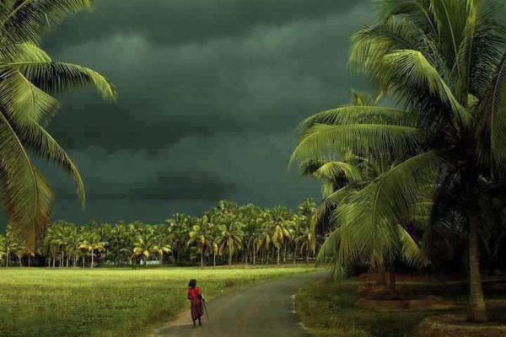
বিরূপ আবহাওয়া

Slide 7
বিরুপ আবহাওয়া বলতে কী বুঝ?

Slide 8
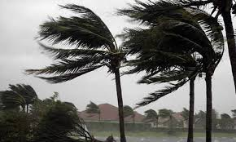
আবহাওয়ার কোন উপাদান যখন অস্বাভাবিকভাবে পরিবর্তন হয় তখন তাকে আমরা বিরুপ আবহাওয়া বলি।

Slide 9
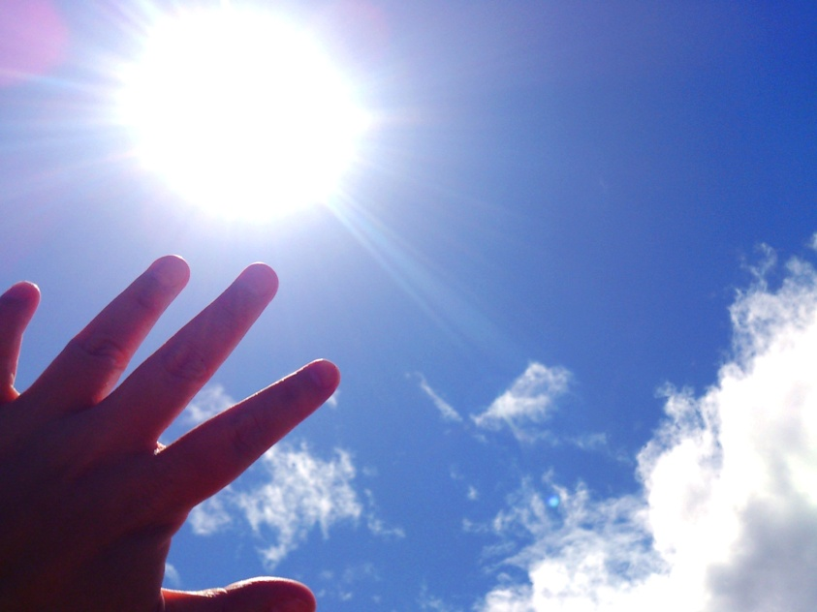
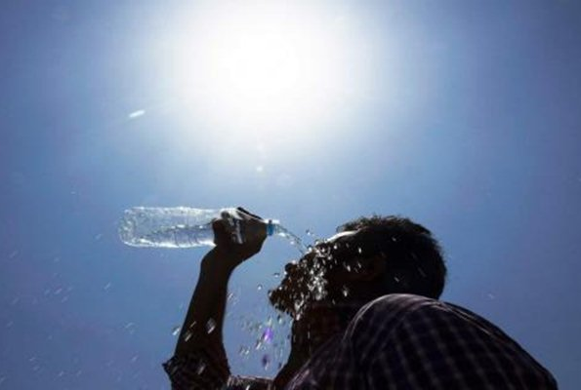
তাপদাহ কী?
অতি গরম আবহাওয়ার দীর্ঘস্থায়ী অবস্থাই হল তাপদাহ।
আমরা প্রতি বছরই তাপদাহ অনুভব করি।

Slide 10
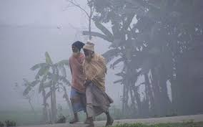
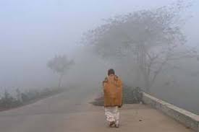
শৈত্যপ্রবাহ কাকে বলে?
উত্তরের শীতল ও শুষ্ক বায়ু আমাদের দেশের উপর দিয়ে প্রবাহের ফলে শীতকালে কখন কখন তাপমাত্রা অস্বাভাবিকভাবে কমে যায়।
আবহাওয়ার এই অবস্থাকে শৈত্যপ্রবাহ বলে।

Slide 11
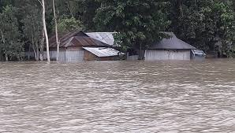
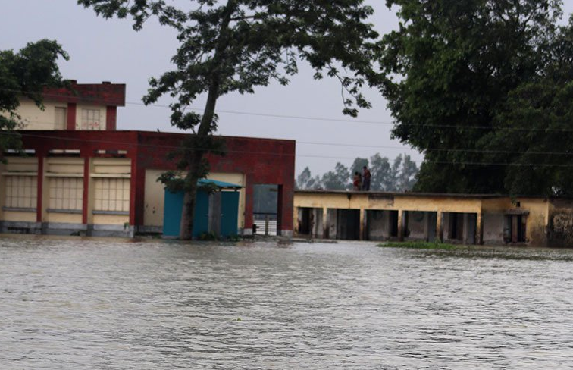
বন্যা কী?
বর্ষাকালে জুন থেকে সেপ্টেম্বর মাসে বাংলাদেশের এক পঞ্চমাংশ পানিতে তলিয়ে যায় একে বন্যা বলে।
ভয়াবহ বন্যা হলে দুই তৃত্বীয়াংশ এলাকা পানির নিচে তলিয়ে যায়।

Slide 12
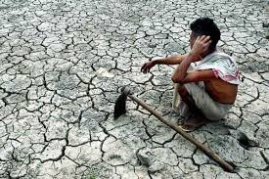
খরা কী?
অনেক লম্বা সময় ধরে শুষ্ক আবহাওয়া থাকাকে খরা বলে।
অস্বাভাবিক কম বৃষ্টিপাত ও উচ্চ তাপমাত্রা হল খরার কারন।

Slide 13
প্রশ্নের উত্তর দাও
বিরুপ আবহাওয়া কী?
তাপদাহ বলতে কী বুঝ?
তাপদাহের ফলে কী ক্ষতি হয়?
আমাদের দেশে কখন বন্যা হয়?
খরার কারন কী?

Slide 14
ধন্যবাদ

